Slide 1

《其他类药物-天然冰片》
《天然药物学》
药学系 中药教研室 彭孝鹏老师

Slide 2
天然冰片
01
药材来源
目录
02
性状鉴别
CONTENT
03
理化鉴定
04
功效
05
化学成分

Slide 3
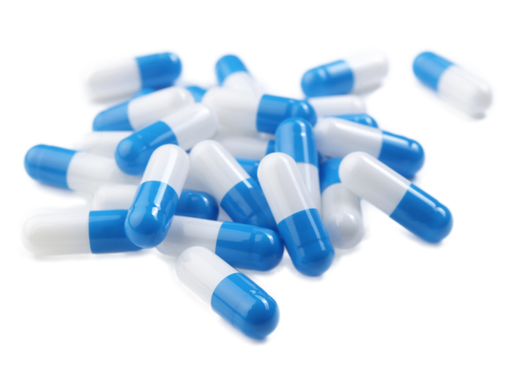
药材来源
01

Slide 4
药材来源
天然冰片
[来源] 本品为菊科植物艾纳香Blumea balsami fera(L.)DC.的新鲜茎叶经提取加工制成的结晶。

Slide 5
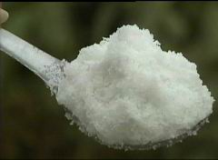
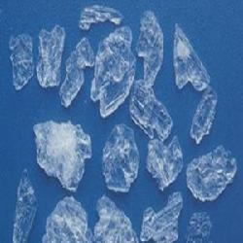

Slide 6
性状鉴别
02

Slide 7
性状鉴定
本品为无色透明或白色
半透明的片状松脆结晶；
气清香，味辛、凉；
具挥发性，点燃发生
浓烟，并有带光的火焰

Slide 8
理化鉴定
03

Slide 9
理化鉴定
（1）取本品10mg，加乙醇数滴使溶解，加新制的1%香草醛硫酸溶液1～2滴，即显紫色。
（2）取本品3g，加硝酸10ml，即产生红棕色的气体，待气体产生停止后，加水20ml，振摇，滤过，滤渣用水洗净后，有樟脑臭。
、

Slide 10
功效
04

Slide 11
性味及功效
治中风口噤，热病神昏，
惊痫痰迷，气闭耳聋，
喉痹，口疮，中耳炎，
痈肿，痔疮，
目亦翳膜，蛲虫病。
开窍醒神
清热止痛

Slide 12
化学成分
05

Slide 13
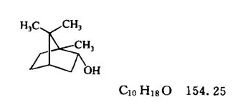
化学成分

Slide 14
《其他类药材-天然冰片》
《天然药物学》
敬请关注下一节内容
《其他类药材-五倍子》

